Slide 1


SYLLABUS
PLC NÂNG CAO

Slide 2

ĐỀ CƯƠNG CHI TIẾT
SAU KHI HỌC XONG MÔN HỌC NÀY, NGƯỜI HỌC CÓ KHẢ NĂNG:
G1: Giải thích được, phân tích được ứng dụng của PLC trong hệ thống dây chuyền thực tế
G2: Giải thích được, phân tích được hoạt động và ứng dụng thực tiễn của trạm/hệ thống có bộ điều khiển PLC
G3: Đo lường, kiểm tra thông số và lắp đặt các hệ thống điện với PLC.
G4: Lắp ráp, vận hành, thiết bị điện và các hệ thống ứng dụng PLC cơ bản; có thể đánh giá tình trạng hoạt động, xử lý sự cố, hiệu chỉnh hoạt động của PLC với các thiết bị ngoại vi (cảm biến, công tắc, động cơ, domino, ...).
G5: Rèn luyện tính cẩn thận, tỉ mỉ trong tính toán, chủ động trong công việc, biết tổ chức, sắp xếp và quản lý công việc hiệu quả.
AUT207 - PLC NÂNG CAO

Slide 3
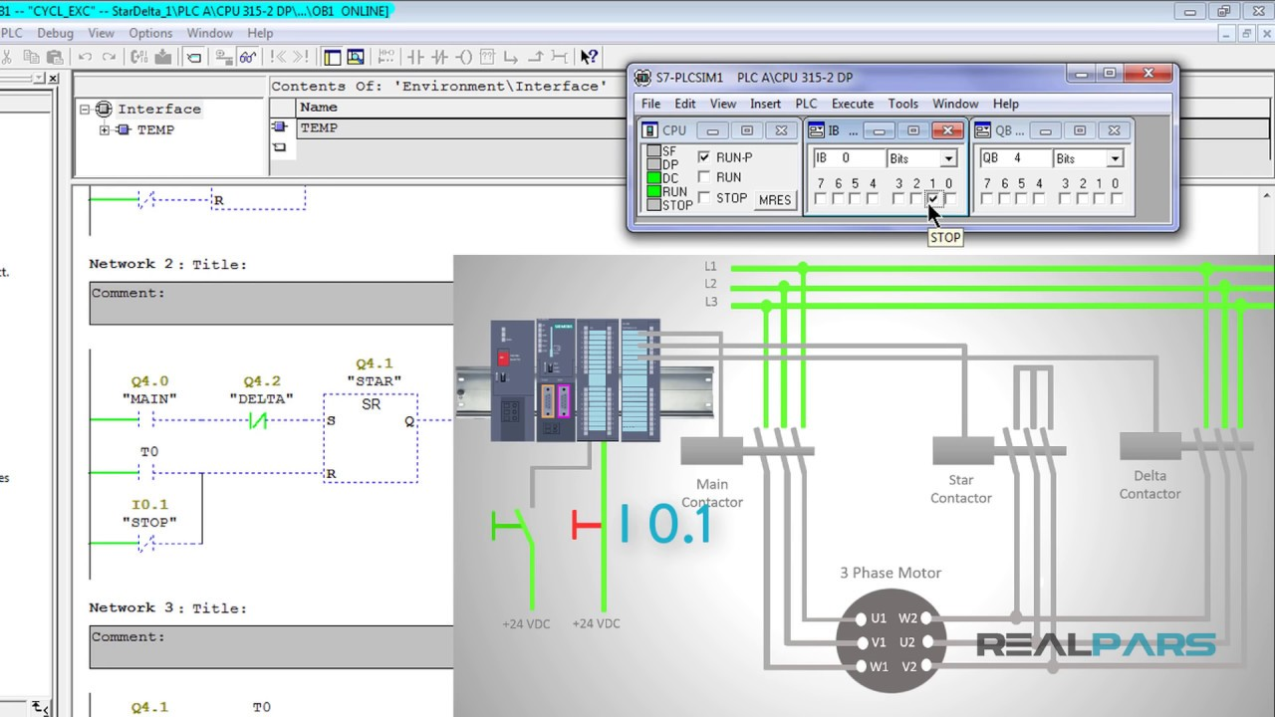
Bài 3:
MỘT SỐ TẬP LỆNH LẬP TRÌNH NÂNG CAO

Slide 4
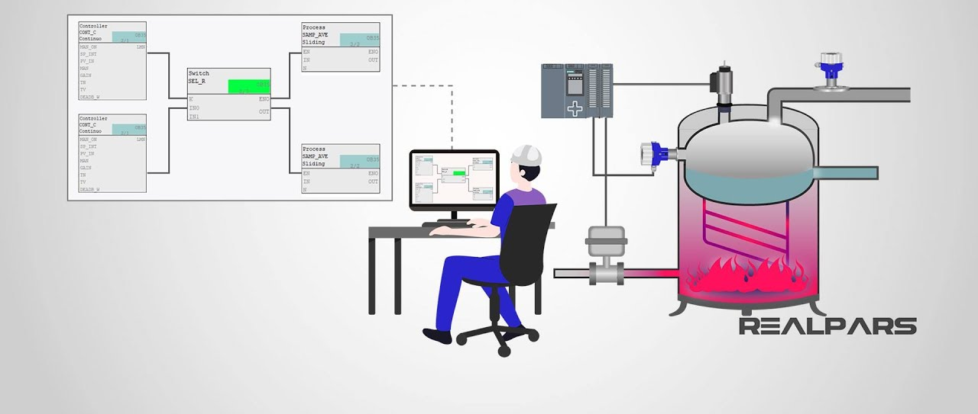
Bài 3:
MỘT SỐ TẬP LỆNH LẬP TRÌNH NÂNG CAO
3.1 MỘT SỐ TẬP LỆNH XỬ LÝ THỜI GIAN

Slide 5
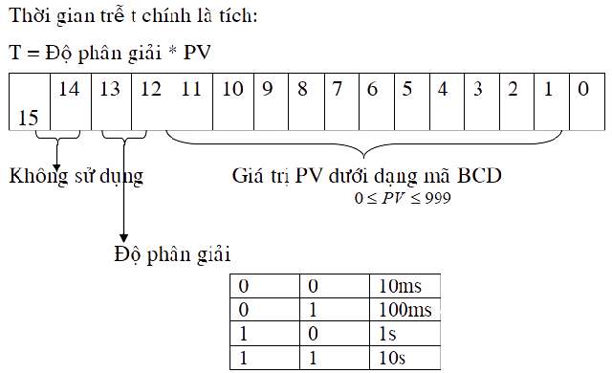
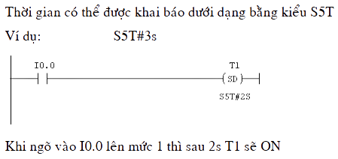
3.1 Một số tập lệnh xử lý thời gian
GIỚI THIỆU TIMER
- Bộ thời gian Timer là bộ tạo thời gian trễ T mong muốn giữa tín hiệu logic ngõ vào và tín hiệu logic ngõ ra.
- S7 300 có 5 loại timer khác nhau. Tất cả 5 loại Timer này cùng bắt đầu tạo thời gian trễ tín hiệu kể từ thời điểm
kích của tín hiệu đầu vào, tức là khi tín hiệu đầu vào chuyển trạng thái, được gọi là thời điểm timer được kích.
- Thời gian trễ T mong muốn được khai báo với timer bằng một word 16 bit bao gồm 2 thành phần:
+ Độ phân giải: timer của S7 300 có 4 chế độ phân giải: 10ms, 100ms, 1s và 10s.
+ Một số nguyên BCD trong khoảng 0 ÷ 999 được gọi là PV (reset value _ giá trị đặt trước).
AUT207 - PLC NÂNG CAO
Notes:
https://itudong.com/su-khac-nhau-giua-cac-phien-ban-wincc-flexible-wincc-7-va-wincc-tia-portal/

Slide 6
3.1 Một số tập lệnh xử lý thời gian
GIỚI THIỆU TIMER
- Bit 14, 15 không sử dụng.
- Bit 13, 12 dùng để đặt độ phân giải.
- Bit 0 đến bit 11 là giá trị PV dưới dạng BCD (0< PV < 999).
- Ngay tại thời điểm kích timer, giá trị PV được chuyển vào thanh ghi 16 bit của T_word (gọi là thanh ghi CV, viết tắt current value, giá trị tức thời). Timer sẽ ghi nhớ khoảng thời gian trôi qua kể từ khi được kích bằng cách giảm dần một cách tương ứng nội dung thanh ghi CV. Nếu nội dung thanh ghi trở về bằng 0 thì timer đã đạt được thời gian trễ mong muốn T và điều này sẽ được báo ra ngoài bằng cách đổi trạng thái tín hiệu ngõ ra.
- Một timer được đặt tên là Tx, trong đó x là số hiệu của timer (0 ≤ x ≤ 127).
Ký hiệu Tx cũng đồng thời là địa chỉ hình thức của thanh ghi CV (T- word) và của đầu ra T-bit của timer đó. Tuy chúng có cùng địa chỉ hình thức, song T-word và T-bit vẫn được phân biệt với nhau nhờ kiểu lệnh sử dụng với toán hạng Tx.
- Một timer đang trong chế độ làm việc (sau khi được kích) có thể được đưa về chế độ chờ khởi động ban đầu, tức là chờ sườn lên của tín hiệu đầu vào. Công việc này gọi là reset timer. Tín hiệu reset timer được gọi là tín hiệu xoá và khi tín hiệu xoá có giá trị bằng 1 timer sẽ không làm việc. Tại thời điểm xuất hiện sườn lên của tín hiệu xoá, T_word và T-bit được xoá về 0, tức là thanh ghi CV được đặt về 0 và tín hiệu đầu ra có trạng thái 0.
AUT207 - PLC NÂNG CAO
Notes:
https://itudong.com/su-khac-nhau-giua-cac-phien-ban-wincc-flexible-wincc-7-va-wincc-tia-portal/

Slide 7
3.1 Một số tập lệnh xử lý thời gian
GIỚI THIỆU TIMER
- Khai báo sử dụng timer gồm có 5 bước:
o Khai báo tín hiệu enable nếu muốn sử dụng tín hiệu chủ động kích.
o Khai báo tín hiệu đầu vào.
o Khai báo tín hiệu trễ mong muốn.
o Khai báo loại timer được sử dụng.
o Khai báo tín hiệu xoá timer nếu muốn.
- Khai báo tín hiệu enable:
Cú pháp A<Địa chỉ bit>
FR <Tên timer>
Toán hạng thứ nhất “Địa chỉ bit” xác định tín hiệu sẽ được sử dụng làm tín hiệu chủ động kích cho timer có tên trong toán hạng thứ hai.
- Khai báo tín hiệu đầu vào:
Cú pháp A <Địa chỉ bit>
“Địa chỉ bit” trong toán hạng xác định tín hiệu
đầu vào cho timer.
- Ví dụ:
A I2.0
FR T1
A I2.1
AUT207 - PLC NÂNG CAO
Notes:
https://itudong.com/su-khac-nhau-giua-cac-phien-ban-wincc-flexible-wincc-7-va-wincc-tia-portal/

Slide 8
3.1 Một số tập lệnh xử lý thời gian
GIỚI THIỆU TIMER
- Khai báo thời gian trễ mong muốn:
Cú pháp L <hằng số>
“Hằng số “ trong toán hạng xác định thời gian trễ T đặt trước cho timer. Hằng số này có hai dạng:
+ Dạng dữ liệu thời gian trực tiếp: S5T#h_m_s_ms
L S5T#00h05m20s00ms có thời gian trễ là 5 phút 20 giây.
+ Dạng khai báo theo độ phân giải:
L W#16#2127 có thời gian trễ là 127 giây.
- SD: Timer đóng mạch chậm
Cú pháp SD <Tên timer>
Thời gian giữ trễ được bắt đầu tính từ khi có sườn lên của tín hiệu đầu vào (hoặc khi có sườn lên của tín hiệu enable đồng thời tín hiệu vào bằng 1), tức là ở ngay thời điểm đó giá trị PV (giá trị đặt trước) được chuyển vào thanh ghi T-word (CV giá trị tức thời). Trong khoảng thời gian trễ T-bit có giá trị 0. Khi hết thời gian trễ, T-bit có giá trị bằng 1.
Như vậy T-bit có giá trị 1 khi T-word = 0 hay CV = 0. Khoảng thời gian trễ chính là khoảng thời gian giữa thời điểm xuất hiện sườn lên của tín hiệu đầu vào và sườn lên của T-bit. Khi tín hiệu vào bằng 0, T-bit và T-word cùng nhận giá trị 0.
AUT207 - PLC NÂNG CAO
Notes:
https://itudong.com/su-khac-nhau-giua-cac-phien-ban-wincc-flexible-wincc-7-va-wincc-tia-portal/

Slide 9
3.1 Một số tập lệnh xử lý thời gian
GIỚI THIỆU TIMER
- SS: Timer đóng mạch chậm có nhớ
Cú pháp : SS <tên timer>
Thời gian giữ trễ được bắt đầu tính từ khi có sườn lên của tín hiệu đầu vào (hoặc khi có sườn lên của tín hiệu enable đồng thời tín hiệu vào bằng 1), tức là ở ngay thời điểm đó giá trị PV (giá trị đặt trước) được chuyển vào thanh ghi T-word (CV giá trị tức thời). Trong khoảng thời gian trễ T-bit có giá trị 0. Khi hết thời gian trễ, tức là khi T-word = 0, T-bit có giá trị bằng 1.
Khoảng thời gian trễ chính là khoảng thời gian giữa thời điểm xuất hiện sườn lên của tín hiệu đầu vào và sườn lên của T-bit. Với bộ timer trễ theo sườn lên có nhớ, thời gian trễ vẫn được tính cho dù lúc đó tín hiệu đầu vào đã về 0.
- SP: Timer Xung
Cú pháp SP <tên timer>
Thời gian giữ trễ được bắt đầu tính từ khi có sườn lên của tín hiệu đầu vào (hoặc khi có sườn lên của tín hiệu enable đồng thời tín hiệu vào bằng 1), tức là ở ngay thời điểm đó giá trị PV (giá trị đặt trước) được chuyển vào thanh ghi T-word (CV giá trị tức thời). Trong khoảng thời gian trễ ,tức là khi T-word có giá trị ≠ 0, T-bit có giá trị bằng 1. Ngoài thời gian trễ T-bit có giá trị bằng 0.
Nếu chưa hết thời gian trễ mà tín hiệu đầu vào về 0 thì giá trị T-bit và t-word cũng về 0.
AUT207 - PLC NÂNG CAO
Notes:
https://itudong.com/su-khac-nhau-giua-cac-phien-ban-wincc-flexible-wincc-7-va-wincc-tia-portal/

Slide 10
3.1 Một số tập lệnh xử lý thời gian
GIỚI THIỆU TIMER
- SE: Timer giữ độ rộng xung
Cú pháp SE <Tên timer>
Thời gian giữ trễ được bắt đầu tính từ khi có sườn lên của tín hiệu đầu vào (hoặc khi có sườn lên của tín hiệu enable đồng thời tín hiệu vào bằng 1), tức là ở ngay thời điểm đó giá trị PV (giá trị đặt trước) được chuyển vào thanh ghi T-word (CV giá trị tức thời). Trong khoảng thời gian trễ, tức là khi T-word có giá trị ≠ 0, T-bit có giá trị bằng 1. Ngoài thời gian trễ T-bit có giá trị bằng 0.
Nếu chưa hết thời gian trễ mà tín hiệu đầu vào về 0 thì thời gian trễ vẫn được tính tiếp tục, tức là T-bit và T-word không về 0 theo tín hiệu đầu vào.
- SF: Timer mở mạch chậm
Cú pháp SF <Tên timer>
Thời gian giữ trễ được bắt đầu tính từ khi có sườn lên của tín hiệu đầu vào (hoặc khi có sườn lên của tín hiệu enable đồng thời tín hiệu vào bằng 1), tức là ở ngay thời điểm đó giá trị PV (giá trị đặt trước) được chuyển vào thanh ghi T-word (CV giá trị tức thời). Trong khoảng thời gian trễ, tức là khi T-word có giá trị ≠ 0, T-bit
có giá trị bằng 1. Ngoài thời gian trễ T-bit có giá trị bằng 0.
AUT207 - PLC NÂNG CAO
Notes:
https://itudong.com/su-khac-nhau-giua-cac-phien-ban-wincc-flexible-wincc-7-va-wincc-tia-portal/

Slide 11
3.1 Một số tập lệnh xử lý thời gian
GIỚI THIỆU TIMER
- Khai báo tín hiệu xóa (reset)
Cú pháp A <Địa chỉ bit>
R <Tên timer>
Toán hạng thứ nhất “Địa chỉ bit” xác định tín hiệu sẽ được sử dụng làm tín hiệu
chủ động xóa cho timer có tên trong toán hạng thứ hai. Khi tín hiệu xóa bằng 1,
T-word (thanh ghi CV) và T-bit cùng đồng thời được đưa về 0.
Nếu tín hiệu xóa bằng 0, timer sẽ chờ được kích lại.
AUT207 - PLC NÂNG CAO
Notes:
https://itudong.com/su-khac-nhau-giua-cac-phien-ban-wincc-flexible-wincc-7-va-wincc-tia-portal/

Slide 12
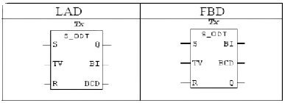
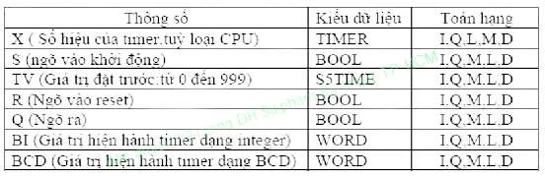
3.1 Một số tập lệnh xử lý thời gian
GIỚI THIỆU TIMER
- Timer đóng mạch chậm (SD):
- Bảng khai báo thông số Timer đóng chậm:
AUT207 - PLC NÂNG CAO
Notes:
https://itudong.com/su-khac-nhau-giua-cac-phien-ban-wincc-flexible-wincc-7-va-wincc-tia-portal/

Slide 13
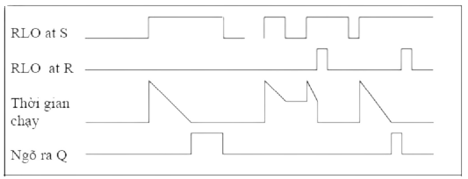
3.1 Một số tập lệnh xử lý thời gian
GIỚI THIỆU TIMER
- Giản đồ thời gian Timer đóng chậm:
- Khởi động: Timer khởi động khi RLO tại ngõ vào S thay đổi từ 0 lên 1. Timer bắt đầu chạy với giá trị thời gian rõ ràng đặt tại ngõ vào TV miễn là trạng thái ngõ vào S =1.
- Xoá: Khi RLO reset ngõ vào “R” là 1, thì giá trị thời gian hiện hành và độ phân giải bị xoá và ngõ ra Q ở trạng thái Reset.
- Ngõ ra digital: Giá trị thời gian hiện hành có thể đọc như một số nhị phân tạingõ ra BI và BCD. Giá trị thời gian hiện hành là giá trị ban đầu của TV trừ đi giá trị thời gian đã hoạt động của timer, tính từ khi timer được khởi động.
- Ngõ ra Binary: Tín hiệu tại ngõ ra “Q” là “1”, sau khi timer đã chạy hết, không có lỗi và ngõ vào “S” có tín hiệu ở trạng thái “1”. Khi timer đang hoạt động, nếu tín hiệu ở ngõ vào “S” thay đổi từ “1” xuống “0”, thì timer ngưng hoạt động. Trong trường hợp này ngõ ra Q có trạng thái tín hiệu 0.
AUT207 - PLC NÂNG CAO
Notes:
https://itudong.com/su-khac-nhau-giua-cac-phien-ban-wincc-flexible-wincc-7-va-wincc-tia-portal/

Slide 14
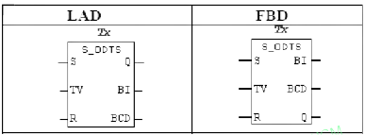
3.1 Một số tập lệnh xử lý thời gian
GIỚI THIỆU TIMER
- Timer đóng mạch chậm có nhớ (SS):
Với các thông số, kiểu dữ liệu và toán hạng khai báo giống như dang LAD và FBD của timer đóng mạch chậm (SD)
AUT207 - PLC NÂNG CAO
Notes:
https://itudong.com/su-khac-nhau-giua-cac-phien-ban-wincc-flexible-wincc-7-va-wincc-tia-portal/

Slide 15
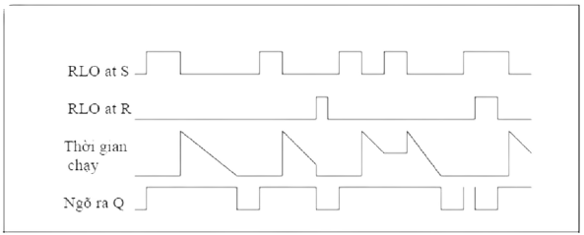
3.1 Một số tập lệnh xử lý thời gian
GIỚI THIỆU TIMER
- Giản đồ thời gian Timer đóng chậm có nhớ:
- Khởi động: Timer khởi động khi RLO ở ngõ vào S thay đổ từ 0 đến 1. Timer bắt đầu hoạt động với giá trị thời gian xác định rõ ràng tại ngã vào TV và tiếp tục hoạt động thậm chí nếu tín hiệu ngõ vào S thay đổi thành 0 trong suốt thời gian đó. Nếu tín hiệu tại ngõ vào S thay đổi từ 0 đến 1 trong khi timer đang hoạt động, thì timer sẽ khởi động mới lại.
- Reset: Khi RLO tại ngõ vào R là 1 thì giá trị thời gian hiện hành và độ phân giải bị xoá và ngõ ra Q ở trạng thái Reset.
Ngõ ra nhị phân: Trạng thái tín hiệu ngõ ra Q là 1 sau khi timer đã hoạt động không bị lỗi, thì không cần chú ý đến trạng thái tín hiệu ngõ vào S là 1 hay 0.
AUT207 - PLC NÂNG CAO
Notes:
https://itudong.com/su-khac-nhau-giua-cac-phien-ban-wincc-flexible-wincc-7-va-wincc-tia-portal/

Slide 16
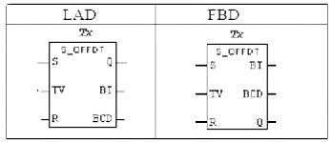
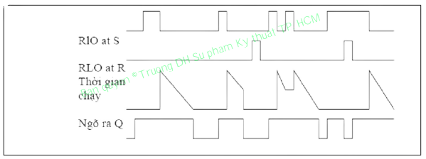
3.1 Một số tập lệnh xử lý thời gian
GIỚI THIỆU TIMER
- Timer mở mạch chậm (OFF Delay, SF):
Giản đồ thời gian của Timer mở chậm:
AUT207 - PLC NÂNG CAO
Notes:
https://itudong.com/su-khac-nhau-giua-cac-phien-ban-wincc-flexible-wincc-7-va-wincc-tia-portal/

Slide 17
3.1 Một số tập lệnh xử lý thời gian
GIỚI THIỆU TIMER
- Timer mở mạch chậm (OFF Delay, SF):
+ Khởi động: Timer khởi động khi RLO ở ngõ vào “S” thay đổi từ “1” đến “0”. Sau khi timer đã hoạt động xong, thì ngõ ra Q sẽ chuyển đổi về “0”. Nếu trạng thái tín hiệu ngõ vào “S” thay đổi từ 0 đến 1 trong khi timer đang hoạt động, thì timer sẽ dừng và thời gian kế tiếp trạng thái tín hiệu của S thay đổi từ 1 thành 0 nó sẽ bắt đầu lại từ đầu.
+ Reset : Khi RLO ngõ vào R là 1 thì giá trị thời gian hiện hành và độ phân giải bị xoá và ngõ ra Q bị reset. Nếu cả hai ngõ vào (S và R ) có cùng trạng thái tín hiệu 1, thì ngõ ra Q không được set cho đến khi ngõ reset trở về 0.
+ Ngõ ra nhị phân: Ngõ ra Q được kích hoạt khi RLO tại ngõ vào S thay đổi từ 0 đến 1.
+ Nếu ngõ vào S không được kích hoạt thì ngõ ra Q vẫn có trạng thái tín hiệu 1 cho đến khi thời gian lập trình được hoàn thành.
AUT207 - PLC NÂNG CAO
Notes:
https://itudong.com/su-khac-nhau-giua-cac-phien-ban-wincc-flexible-wincc-7-va-wincc-tia-portal/

Slide 18
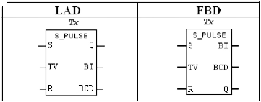
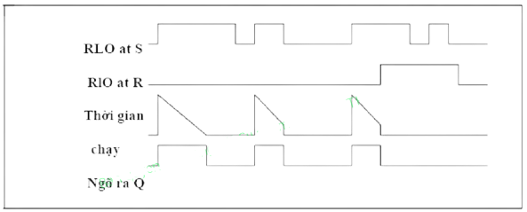
3.1 Một số tập lệnh xử lý thời gian
GIỚI THIỆU TIMER
- Timer Xung (Pulse, SP):
Giản đồ thời gian của Timer xung:
Khởi động: Timer khởi động khi RLO tại ngõ vào S thay đổi từ 0 đến 1. Ngõ ra Q cũng đặt thành 1.
Reset: Ngõ ra Q bị reset khi:
Timer đã hoạt động xong, hoặc
Tín hiệu start chuyển đổi từ 1 đến 0, hoặc
Ngõ vào reset R có trạng thái tín hiệu 1.
AUT207 - PLC NÂNG CAO
Notes:
https://itudong.com/su-khac-nhau-giua-cac-phien-ban-wincc-flexible-wincc-7-va-wincc-tia-portal/

Slide 19
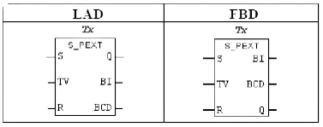
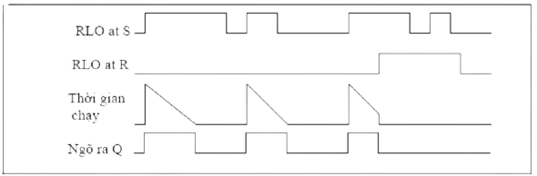
3.1 Một số tập lệnh xử lý thời gian
GIỚI THIỆU TIMER
- Timer giữ độ rộng xung (SE):
Reset: Ngõ ra Q bị reset khi:
Timer đã hoạt động xong, hoặc
Ngõ vào reset R có trạng thái tín hiệu 1.
Khởi động : Timer hoạt động khi RLO tại ngõ vào S thay đổi từ 0 đến 1. Ngõ ra Q cũng được set thành 1. Trạng thái tín hiệu ngõ ra Q cũng vẫn là 1, mặc dù tín hiệu ngõ vào S thay đổi thành 0. Nếu tín hiệu ngõ vào start lại thay đổi từ 0 đến 1 trong khi timer đang hoạt động, thì timer sẽ khởi động lại.
AUT207 - PLC NÂNG CAO
Notes:
https://itudong.com/su-khac-nhau-giua-cac-phien-ban-wincc-flexible-wincc-7-va-wincc-tia-portal/

Slide 20
3.1 Một số tập lệnh xử lý thời gian
GIỚI THIỆU TIMER
Tất cả những chức năng timer cũng có thể đựơc khởi động với những lệnh bit đơn giản. Sự giống nhau và khác nhau giữa phương pháp và những chức năng timer được đưa ra như sau:
- Giống nhau:
o Điều kiện khởi động ngõ vào S.
o Đặt trước giá trị thời gian.
o Điều kiện reset ngõ vào R .
o Đáp ứng tín hiệu tại ngõ ra Q.
- Khác nhau (trong LAD và FBD):
Không có khả năng kiểm tra giá trị hiện hành, không có ngõ ra BI và BCD.
AUT207 - PLC NÂNG CAO
Notes:
https://itudong.com/su-khac-nhau-giua-cac-phien-ban-wincc-flexible-wincc-7-va-wincc-tia-portal/

Slide 21
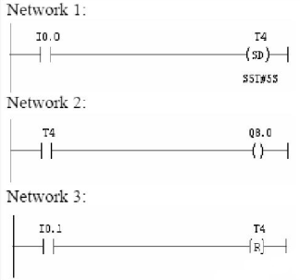
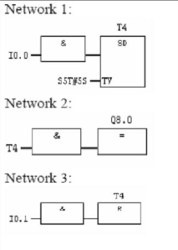
3.1 Một số tập lệnh xử lý thời gian
GIỚI THIỆU TIMER
Tất cả những chức năng timer cũng có thể đựơc khởi động với những lệnh bit đơn giản. Sự giống nhau và khác nhau giữa phương pháp và những chức năng timer được đưa ra như sau:
- Ví dụ:
Dạng LAD:
Dạng FBD:
Dạng STL:
Network 1:
A I0.0
L S5T#5S
SD T4
Netwok 2:
A T4
= Q8.0
Network 3:
A I0.1
R T4
Timer T4 sẽ được kích nếu I0.0 lên mức 1. Sau 5s,
T4 đóng làm Q8.0 lên mức 1.
Timer được reset nếu I0.1 lên mức 1
AUT207 - PLC NÂNG CAO

Slide 22
Bài 3:
MỘT SỐ TẬP LỆNH LẬP TRÌNH NÂNG CAO
3.2 MỘT SỐ TẬP LỆNH KIỂU DỮ LIỆU CHUỖI VÀ KÝ TỰ

Slide 23
3.2 Một số tập lệnh kiểu dữ liệu chuỗi và ký tự
CHUỖI DỮ LIỆU
Kiểu dữ liệu String
Dữ liệu String được lưu trữ như một phần đầu có 2 byte được theo sau bởi tối đa 254 byte ký tự của các mã ký tự ASCII. Một phần đầu String chứa 2 độ dài. Byte đầu tiên là độ dài tối đa được cho trong dấu ngoặc vuông khi khi ta khởi chạy một chuỗi, hay mặc định bằng 254. Byte thứ hai là độ dài hiện tại tức là số lượng của các ký tự hợp lệ trong chuỗi. Độ dài hiện tại phải nhỏ hơn hoặc bằng độ dài tối đa. Số lượng các byte được lưu trữ được lấp đầy bởi định dạng String là lớn hơn 2 byte so với độ dài tối đa.
Khởi chạy dữ liệu String
Dữ liệu ngõ vào và ngõ ra String phải được khởi chạy như các chuỗi hợp lệ trong bộ nhớ, trước thực thi của bất kỳ các lệnh chuỗi nào.
Dữ liệu String hợp lệ
Chuỗi hợp lệ có một độ dài tối đa phải lớn hơn 0 nhưng nhỏ hơn 255. Độ dài hiện tại phải nhỏ hơn hay bằng độ dài tối đa. Các chuỗi không thể được gán giá trị đến các vùng nhớ I hay Q.
AUT207 - PLC NÂNG CAO

Slide 24
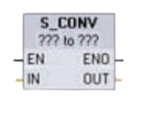
3.2 Một số tập lệnh kiểu dữ liệu chuỗi và ký tự
CHUỖI DỮ LIỆU
Các chuyển đổi chuỗi thành giá trị và giá trị thành chuỗi
Ta có thể chuyển đổi chuỗi ký tự số thành các giá trị số hay chuyển đổi các giá trị số thành chuỗi ký tự số bằng những lệnh sau:
• S_CONV chuyển đổi (chuỗi số sang một giá trị số) hay (giá trị số sang một
chuỗi số).
• STRG_VAL chuyển đổi một chuỗi số sang một giá trị số với các tùy chọn định
dạng.
• VAL_STRG chuyển đổi một giá trị số sang một chuỗi số với các tùy chọn định
dạng.
Lệnh S_CONV (String Convert) chuyển đổi một chuỗi ký tự thành giá trị tương ứng, hay một giá trị thành một chuỗi ký tự tương ứng. S_CONV không có các tùy chọn định dạng ngõ ra. Điều này làm cho lệnh S_CONV đơn giản hơn, nhưng kém linh hoạt hơn so với các lệnh STRG_VAL và VAL_STRG.
Lựa chọn các kiểu dữ liệu thông số từ các danh sách thả xuống.
AUT207 - PLC NÂNG CAO

Slide 25
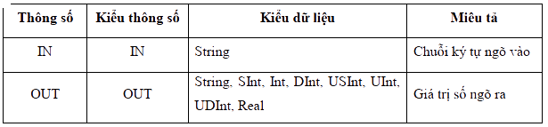
3.2 Một số tập lệnh kiểu dữ liệu chuỗi và ký tự
CHUỖI DỮ LIỆU
S_CONV (chuyển đổi chuỗi thành giá trị)
Việc chuyển đổi của thông số chuỗi IN bắt đầu tại ký tự đầu tiên và tiếp tục cho đến vị trí cuối cùng của chuỗi, hay đến ký tự đầu tiên được bắt gặp mà không phải là từ “0” đến “9”, “+”, “ – ” hay “.”. Giá trị kết quả được cung cấp tại vị trí được xác định trong thông số OUT. Nếu giá trị số ngõ ra không nằm vừa trong phạm vi của kiểu dữ liệu OUT, thông số OUT sau đó được đặt về 0 và ENO được đặt là FALSE. Nếu không, thông số OUT sẽ chứa một kết quả hợp lệ và ENO được đặt là TRUE.
AUT207 - PLC NÂNG CAO
Notes:
s

Slide 26
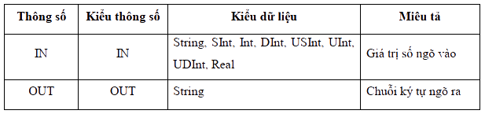
3.2 Một số tập lệnh kiểu dữ liệu chuỗi và ký tự
CHUỖI DỮ LIỆU
S_CONV (chuyển đổi chuỗi thành giá trị)
Các quy tắc định dạng chuỗi ngõ vào:
• Nếu một dấu chấm thập phân được sử dụng trong chuỗi IN, ta phải dùng ký tự
“.”.
• Các ký tự dấu phẩy “,” được sử dụng như một phân cách hàng ngàn về bên trái
của dấu chấm thập phân thì được cho phép và được bỏ qua.
• Các khoảng trống cách quãng được bỏ qua.
• Chỉ có sự biểu thị dấu chấm cố định là được hỗ trợ. Các ký tự “e” và “E” không
được nhận ra là ký hiệu lũy thừa.
AUT207 - PLC NÂNG CAO
Notes:
s

Slide 27
3.2 Một số tập lệnh kiểu dữ liệu chuỗi và ký tự
CHUỖI DỮ LIỆU
S_CONV (chuyển đổi chuỗi thành giá trị)
Một giá trị số nguyên, giá trị số nguyên không dấu hay giá trị dấu chấm động của IN được chuyển đổi sang chuỗi ký tự tương ứng tại OUT. Thông số OUT phải tham chiếu một chuỗi hợp lệ trước khi sự chuyển đổi được thực thi. Một chuỗi hợp lệ gồm có một độ dài chuỗi cực đại trong byte đầu tiên, độ dài chuỗi hiện thời trong byte thứ hai và các ký tự chuỗi hiện thời trong các byte kế tiếp.
Chuỗi được chuyển đổi sẽ thay thế các ký tự trong chuỗi OUT bắt đầu tại ký tự đầu tiên và điều chỉnh byte độ dài hiện thời của chuỗi OUT. Byte độ dài tối đa của chuỗi OUT thì không bị thay đổi.
Có bao nhiêu các ký tự được thay thế là phụ thuộc vào kiểu dữ liệu thông số IN và giá trị số. Số lượng của các ký tự được thay thế phải nằm vừa trong độ dài chuỗi tại thông số OUT.
Độ dài chuỗi tối đa (byte đầu tiên) của chuỗi OUT nên lớn hơn hay bằng số lượng được mong đợi tối đa của các ký tự được chuyển đổi.
AUT207 - PLC NÂNG CAO

Slide 28
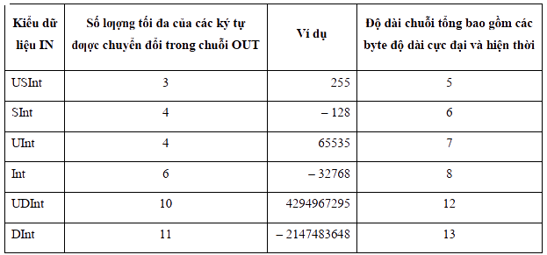
3.2 Một số tập lệnh kiểu dữ liệu chuỗi và ký tự
CHUỖI DỮ LIỆU
S_CONV (chuyển đổi chuỗi thành giá trị)
Bảng sau đây thể hiện độ dài chuỗi có thể có tối đa được yêu cầu đối với mỗi kiểu dữ liệu được hỗ trợ.
Các quy tắc định dạng chuỗi ngõ ra:
• Các giá trị được ghi đến thông số OUT không sử dụng một dấu “+” cách quãng.
• Sự biểu thị dấu chấm cố định được sử dụng (không có ký hiệu lũy thừa).
• Ký tự dấu chấm “.” được sử dụng để biểu thị dấu chấm thập phân khi thông số
IN là kiểu dữ liệu Real.
AUT207 - PLC NÂNG CAO

Slide 29
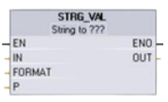
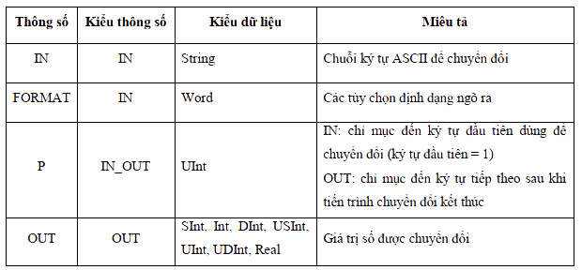
3.2 Một số tập lệnh kiểu dữ liệu chuỗi và ký tự
CHUỖI DỮ LIỆU
Lệnh STRG_VAL
Lệnh STRG_VAL (String to Value) chuyển đổi một chuỗi ký tự số thành một số nguyên tương ứng hay một biểu thị dấu chấm động.
Việc chuyển đổi bắt đầu trong chuỗi IN tại ký tự dịch chỉnh P và tiếp tục cho đến vị trí cuối của chuỗi, hay đến ký tự đầu tiên được bắt gặp mà không phải là “+”, “– ”, “.”, “,”, “e”, “E” hay từ “0” đến “9”. Kết quả được đặt tại vị trí được xác định bởi thông số OUT.
Thông số P còn được trả về như một giá trị đếm dịch chỉnh trong chuỗi ban đầu tại vị trí mà sự chuyển đổi được chấm dứt. Dữ liệu chuỗi phải được khởi chạy trước sự thực thi như một chuỗi hợp lệ trong bộ nhớ.
AUT207 - PLC NÂNG CAO
Notes:
s

Slide 30
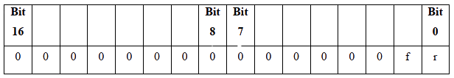
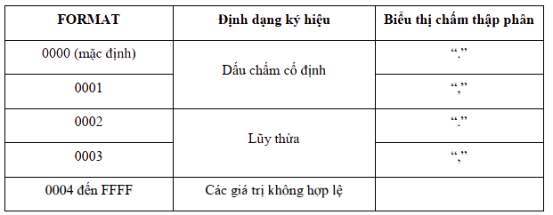
3.2 Một số tập lệnh kiểu dữ liệu chuỗi và ký tự
CHUỖI DỮ LIỆU
Thông số FORMAT của STRG_VAL
Thông số FORMAT đối với lệnh STRG_VAL được xác định dưới đây. Các vị trí bit không được sử dụng phải được đặt về 0.
f = định dạng ký hiệu:
1 = ký hiệu lũy thừa
0 = ký hiệu dấu chấm cố định
r = định dạng chấm thập phân:
1 = “,” (ký tự dấu phẩy)
0 = “.” (ký tự dấu chấm)
AUT207 - PLC NÂNG CAO

Slide 31
3.2 Một số tập lệnh kiểu dữ liệu chuỗi và ký tự
CHUỖI DỮ LIỆU
Các quy tắc đối với chuyển đổi STRG_VAL:
Nếu ký tự dấu chấm “.” được sử dụng cho dấu chấm thập phân, khi đó các dấu phẩy “,” về bên trái của chấm thập phân được diễn dịch như là các ký tự phân cách phần ngàn. Các ký tự dấu phẩy được cho phép và được bỏ qua.
Nếu ký tự dấu phẩy “,” được sử dụng cho dấu chấm thập phân, khi đó các dấu chấm “.” về bên trái của chấm thập phân được diễn dịch như là các ký tự phân cách phần ngàn. Các ký tự dấu chấm được cho phép và được bỏ qua.
Các khoảng trống cách quãng được bỏ qua.
AUT207 - PLC NÂNG CAO
Notes:
s

Slide 32
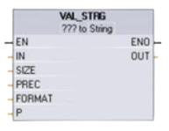
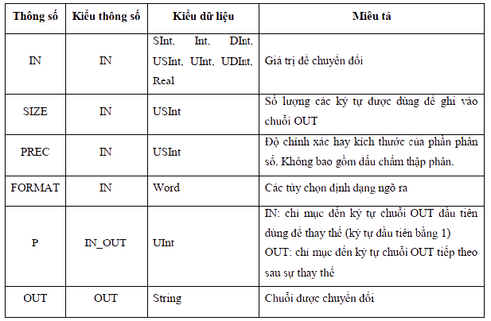
3.2 Một số tập lệnh kiểu dữ liệu chuỗi và ký tự
CHUỖI DỮ LIỆU
Lệnh VAL_STRG
Lệnh VAL_ STRG (Value to String) chuyển đổi một số nguyên, một số nguyên không dấu, hay một giá trị dấu chấm động thành một biểu diễn chuỗi ký tự tương ứng.
Giá trị được biểu diễn bởi thông số IN được chuyển đổi
thành một chuỗi được tham chiếu bởi thông số OUT.
Thông số OUT phải là một chuỗi hợp lệ trước khi sự chuyển đổi được thực thi. Chuỗi được chuyển đổi sẽ thay thế các ký tự trong chuỗi OUT bắt đầu tại giá trị đếm độ dịch chỉnh ký tự P đến số lượng các ký tự được xác định bởi thông số SIZE. Số lượng các ký tự trong SIZE phải nằm vừa trong độ dài chuỗi OUT, tính từ vị trí ký tự P. Lệnh
này hữu dụng cho việc nhúng vào các ký tự số vào trong một chuỗi văn bản. Ví dụ, ta có thể đặt số “120” vào trong chuỗi “Pump pressure = 120 psi”.
AUT207 - PLC NÂNG CAO

Slide 33
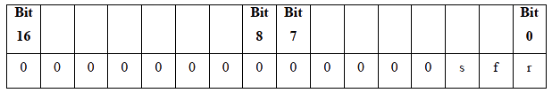
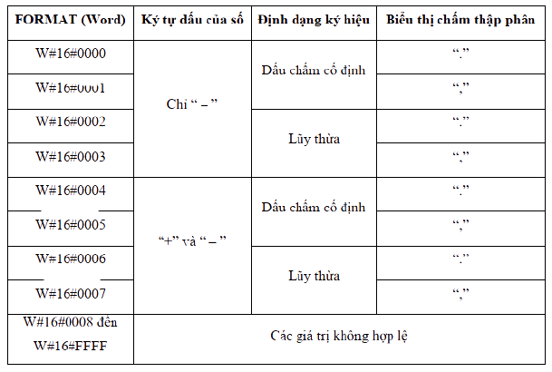
3.2 Một số tập lệnh kiểu dữ liệu chuỗi và ký tự
CHUỖI DỮ LIỆU
Thông số FORMAT của lệnh VAL_STRG
Thông số FORMAT đối với lệnh VAL_ STRG được xác định dưới đây. Các vị trí bit không được sử dụng phải được đặt về 0.
s = ký tự dấu của số:
1 = sử dụng ký tự dấu “+” và “ – ”
0 = chỉ sử dụng ký tự dấu “ – ”
f = định dạng ký hiệu:
1 = ký hiệu lũy thừa
0 = ký hiệu dấu chấm cố định
r = định dạng chấm thập phân:
1 = “,” (ký tự dấu phẩy)
0 = “.” (ký tự dấu chấm)
AUT207 - PLC NÂNG CAO
Notes:
s

Slide 34
3.2 Một số tập lệnh kiểu dữ liệu chuỗi và ký tự
CHUỖI DỮ LIỆU
Thông số FORMAT của lệnh VAL_STRG
Các quy tắc định dạng chuỗi thông số OUT:
• Các ký tự khoảng trắng cách quãng được cộng vào phần ngoài cùng bên trái của chuỗi khi chuỗi được chuyển đổi nhỏ hơn kích thước được xác định.
• Khi bit dấu của thông số FORMAT là FALSE, các giá trị kiểu dữ liệu số nguyên không dấu và có dấu được ghi đến bộ đệm ngõ ra mà không có dấu “+” cách quãng. Dấu “ – ” được sử dụng nếu cần.
<Các khoảng trống cách quãng> <các con số không có số 0 cách quãng> „.‟ <Các con số PREC>
• Khi bit dấu là TRUE, các giá trị kiểu dữ liệu số nguyên không dấu và có dấu được ghi đến bộ đệm ngõ ra luôn luôn có một ký tự dấu cách quãng.
<Các khoảng trống cách quãng> <dấu> <các con số không có số 0 cách quãng> „.‟ <Các con số PREC>
• Khi FORMAT được thiết lập để biểu thị lũy thừa, các giá trị kiểu dữ liệu Real được ghi đến bộ đệm ngõ ra như sau:
<Các khoảng trống cách quãng> <dấu> < con số> „.‟ <Các con số PREC> „E‟ <dấu> <các con số không có số 0 cách quãng>
AUT207 - PLC NÂNG CAO

Slide 35
3.2 Một số tập lệnh kiểu dữ liệu chuỗi và ký tự
CHUỖI DỮ LIỆU
Thông số FORMAT của lệnh VAL_STRG
• Khi FORMAT được thiết lập để biểu thị dấu chấm cố định, các giá trị kiểu dữ liệu số nguyên không dấu, số nguyên có dấu và số thực được ghi đến bộ đệm ngõ ra như sau:
<Các khoảng trống cách quãng> <dấu> <các con số không có số 0 cách quãng> „.‟ <Các con số PREC>
• Các số 0 cách quãng nằm bên trái của chấm thập phân (ngoại trừ con số kế cận với chấm thập phân) bị xóa bỏ.
• Các giá trị nằm bên phải của chấm thập phân được làm tròn để nằm vừa trong số lượng các con số bên phải chấm thập phân được xác định bởi thông số PREC.
• Kích thước của chuỗi ngõ ra phải ít nhất lớn hơn 3 byte so với số lượng các con số nằm bên phải của chấm thập phân.
• Các giá trị được căn chỉnh bên phải trong chuỗi ngõ ra.
AUT207 - PLC NÂNG CAO
Notes:
s

Slide 36
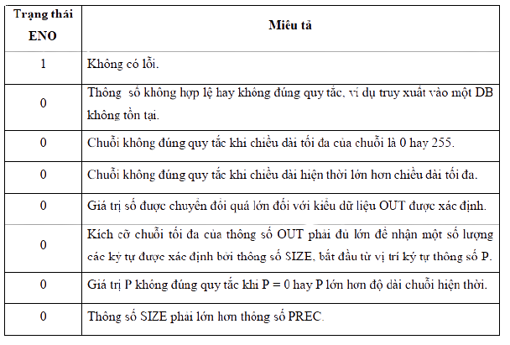
3.2 Một số tập lệnh kiểu dữ liệu chuỗi và ký tự
CHUỖI DỮ LIỆU
Các điều kiện được thuật lại bởi ENO
Khi một lỗi bị bắt gặp trong suốt hoạt động chuyển đổi, các kết quả sau đây sẽ được trả về:
• ENO được đặt về 0.
• OUT được đặt về 0, hay như được thể hiện trong các ví dụ về việc chuyển đổi chuỗi sang giá trị.
• OUT không bị thay đổi, hay như được thể hiện trong các ví dụ khi OUT là một chuỗi.
AUT207 - PLC NÂNG CAO
Notes:
s

Slide 37
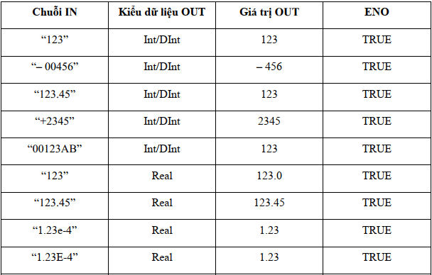
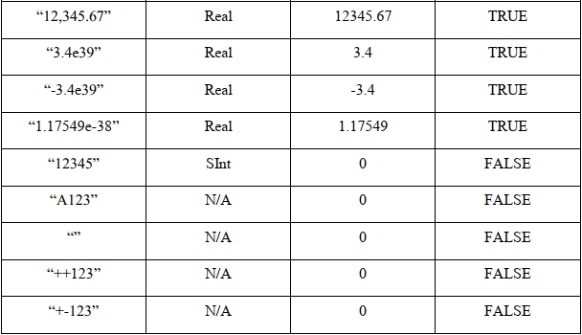
3.2 Một số tập lệnh kiểu dữ liệu chuỗi và ký tự
CHUỖI DỮ LIỆU
Các ví dụ về chuyển đổi chuỗi thành giá trị S_CONV
AUT207 - PLC NÂNG CAO
Notes:
s

Slide 38
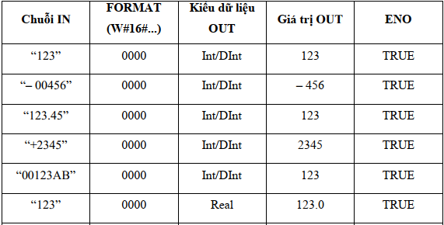
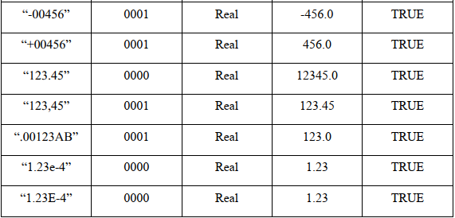
3.2 Một số tập lệnh kiểu dữ liệu chuỗi và ký tự
CHUỖI DỮ LIỆU
Các ví dụ về chuyển đổi STRG_VAL
AUT207 - PLC NÂNG CAO
Notes:
s

Slide 39
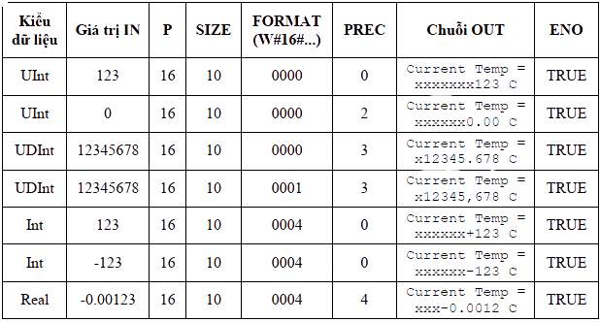
3.2 Một số tập lệnh kiểu dữ liệu chuỗi và ký tự
CHUỖI DỮ LIỆU
Các ví dụ về chuyển đổi VAL_STRG
Các ví dụ dựa trên một chuỗi OUT được khởi chạy như sau:
“Current Temp = xxxxxxxxxx C”
Ký tự “x” biểu thị các ký tự khoảng cách được phân bổ cho giá trị được chuyển đổi.
AUT207 - PLC NÂNG CAO
Notes:
s

Slide 40


